Slide 1
Powered by
DENİZCİLİK HİZMETİNDEKİ DOSTUNUZ

Slide 2
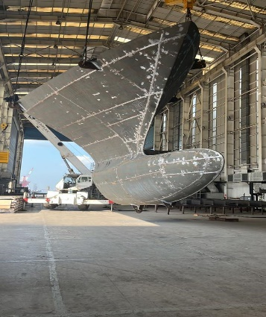
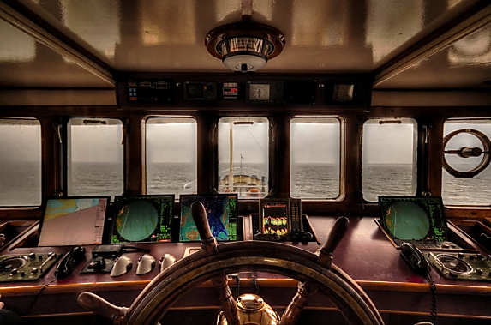
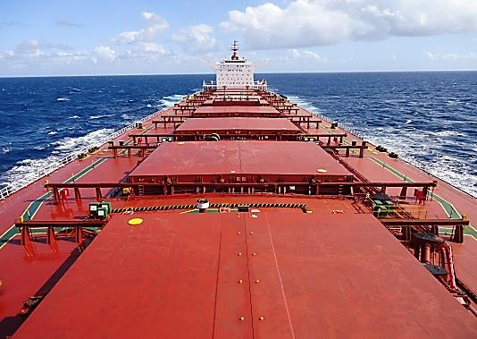
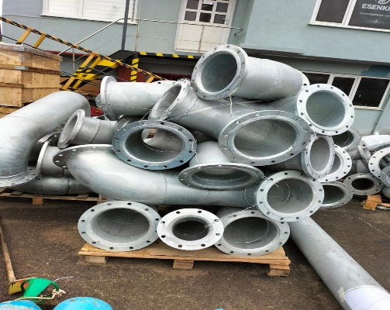
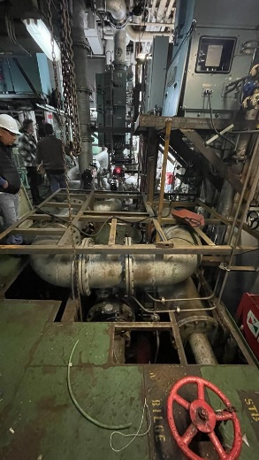
T H E C O M P A N Y
Powered by
T A Ş G E M
Konusunda uzman ve deneyimli ekibi ile GEMİ TEKNE İNŞAATI, ONARIM HİZMETLERİ ile DONANIM, BWTS MONTAJI ve BORU işlerinde güvenilir ve kalıcı çözümler sunmak amacıyla 2012 yılında kurulmuştur.
Profesyonel iş hayatları ile kırk yıla yakın bir başarıya ulaşmış kurucularımızın güvenirliliği ve tecrübesi en önemli değerimizdir.
T A Ş G E M
Merkez ofis ve atölyemiz, daha hızlı hizmet verebilmek ve her an ulaşılabilir olabilmek için Türkiye’nin tersaneler bölgesi olan TUZLA-İSTANBUL’da kurulmuştur.
İyi eğitimli teknik ekip üyelerimiz ve geçmiş tecrübemiz ile size yüksek kalitede hizmet ve en yüksek emniyet performansını sunarak gemilerinizin işletme maliyetlerini azaltacağımızdan eminiz.
DENİZCİLİK HİZMETİNDEKİ DOSTUNUZ

Slide 3
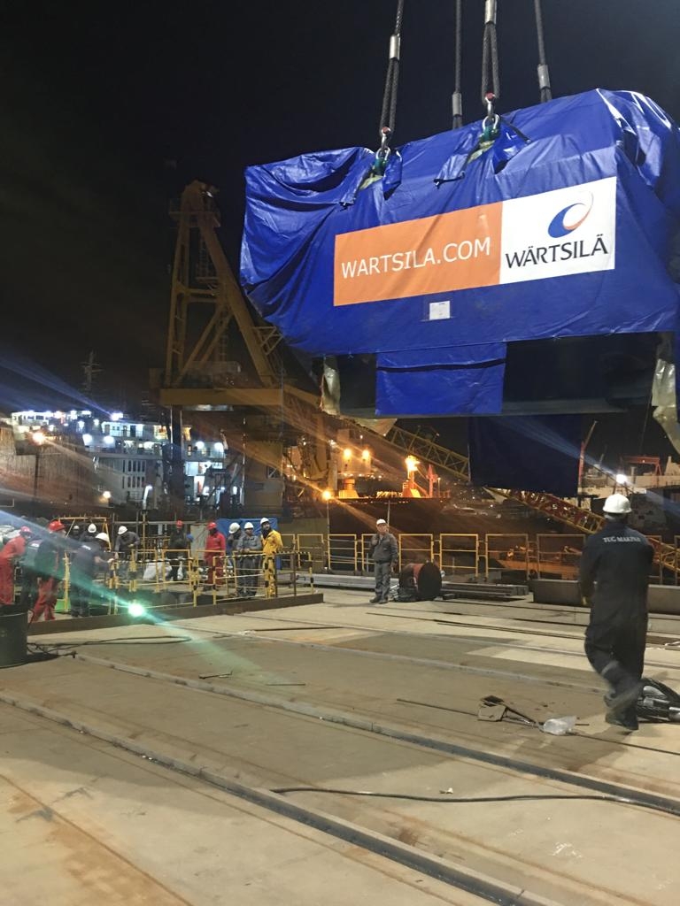
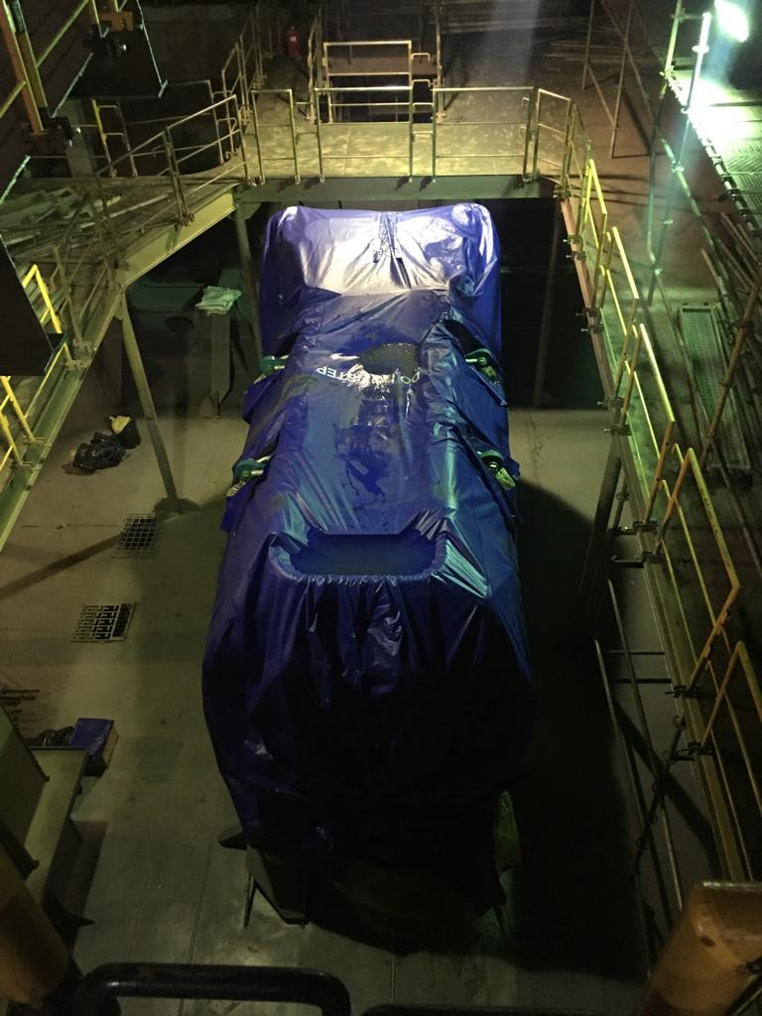
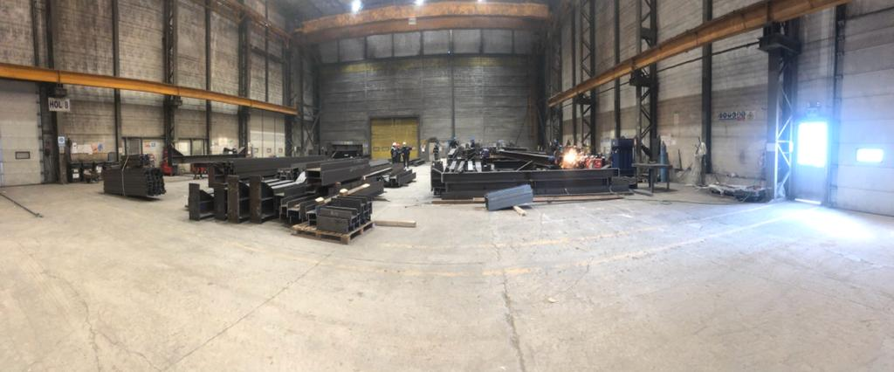
T H E C O M P A N Y
Powered by
T A Ş G E M teknik uzmanlar, ihtiyacınız olan her an size en iyi etkili hizmetleri sunmak için doğru yetkinlik ve araçlarla donatılmıştır.
Şirket organizasyonlarının diğerlerinden farklı olduğunu, müşterilerimizin ihtiyaç ve vizyonlarının farklı olduğunu çok iyi biliyoruz.
‘’ DİNLEME VE DİYALOG ‘’ TÜM FAALİYETLERİMİZİN TEMELİDİR.

Slide 4
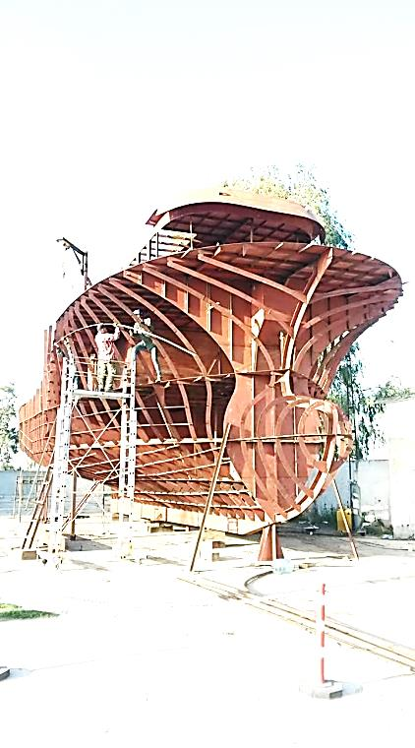
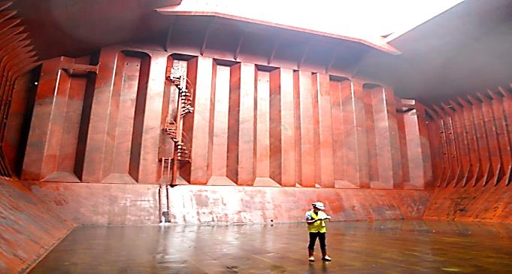
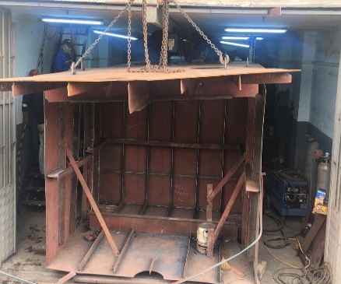
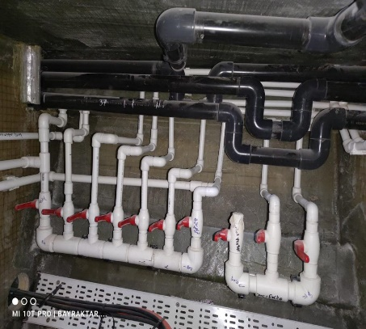
O U R B U S I N E S A R E A S
Powered by
T A Ş G E M iş kollarımız ve alanlarımız
Gemi tekne, çelik ve teçhiz imalatı, bakım onarımı
BWTS imalat montajı & boru imalat ve montajı & devreye alma ve test
Sipariş olarak tehçhiz ve boru imalatlarının yapılması
SİZİN EKSPERTİZİNİZ

Slide 5
Q U A L I T Y
Powered by
Kurallara ve standartlara uygun çözümler sunmaya odaklanan T A Ş G E M için müşteri memnuniyeti önemli bir başarı ölçüsüdür.
T A Ş G E M ISO 9001 & 45001 & 14001 belgeli firmadır.
Müşteri gereksinimlerinin her zaman tam olarak karşılanmasını ve çoğu zaman aşılmasını sağlamak için kapsamlı bir Kalite Yönetim Sistemi kullanıyoruz. Bu taahhüdün yanı sıra gerekli ulusal ve uluslararası düzenlemeleri karşıladığımız tüm işlerin güvenli, planlı ve kontrollü bir şekilde yürütülmesini sağlıyoruz.
Prosedürlerimiz özel müşteri isteği, standart ve yasal gereksinimlere uyum sağlamaktadır.
Çok çeşitli ürün ve hizmetler sunarak, ihtiyaç duyulanı zamanında ve bütçe dahilinde teslim ederek uzmanlığımızla gurur duyuyoruz.
MÜŞTERİ MEMNUNİYETİ BİZİM İÇİN BAŞARININ ANAHTAR ÖLÇÜSÜDÜR

Slide 6
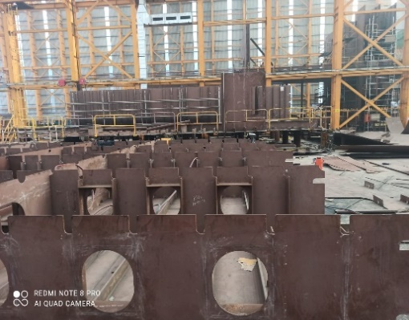
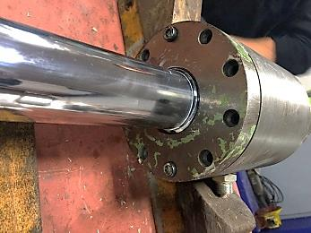
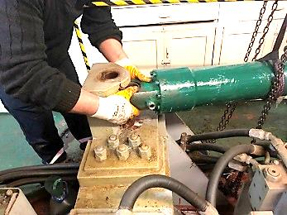
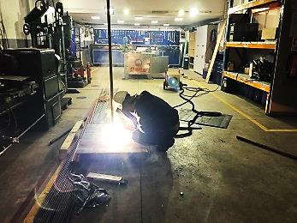
S H I P H U L L & O U T F I T T I N G & P I P I N G R E P A I R I N G
Powered by
Güverte ve Makine boru işlerine ait tüm tamir ve bakım işlerinizi tek elde topluyoruz.
Gemi çelik konstrüksiyonu, gemi güverte ekipmanları (donanımları) ve boru işlerinde çelikten alüminyuma, döküm demirden paslanmaza kadar çeşitli malzemelerde onarım, bakım veya imalat hizmeti verebilmekteyiz.
MAKİNE’DEN ÇELİĞE TEK FİRMA TEK SERVİS

Slide 7
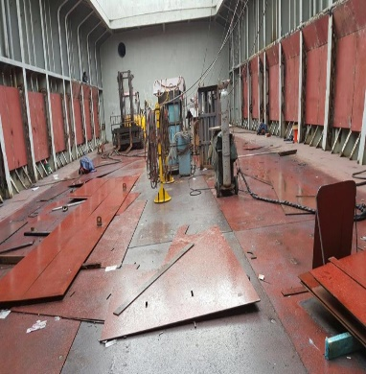
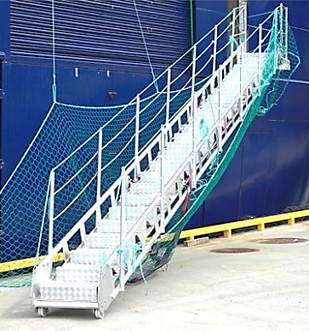
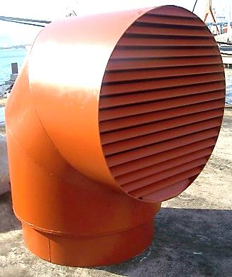
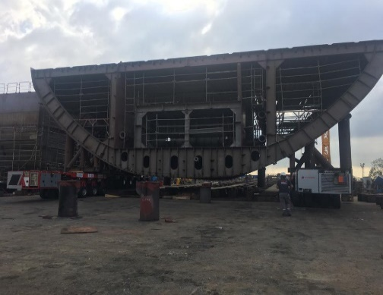
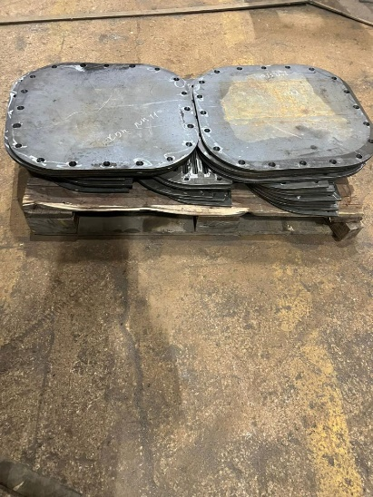
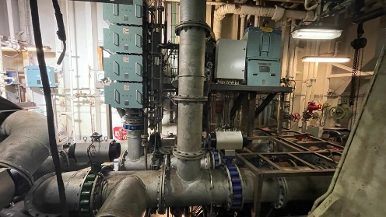
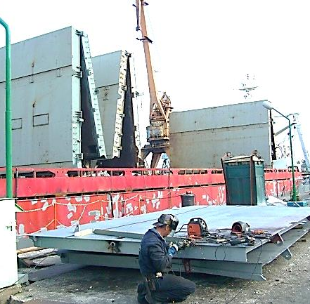
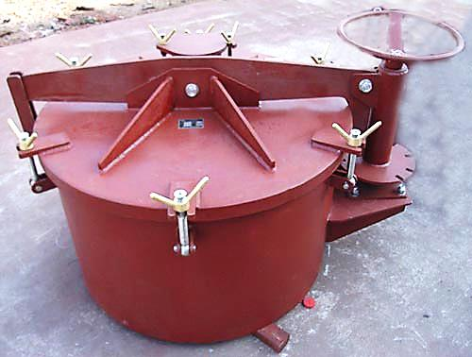
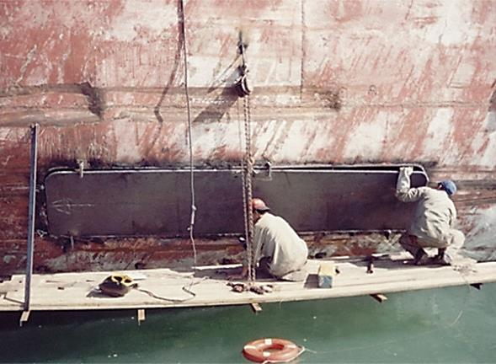
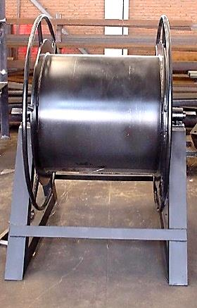
S H I P H U L L & O U T F I T T I N G & P I P I N G R E P A I R I N G
Powered by
MAKİNE’DEN ÇELİĞE TEK FİRMA TEK SERVİS

Slide 8
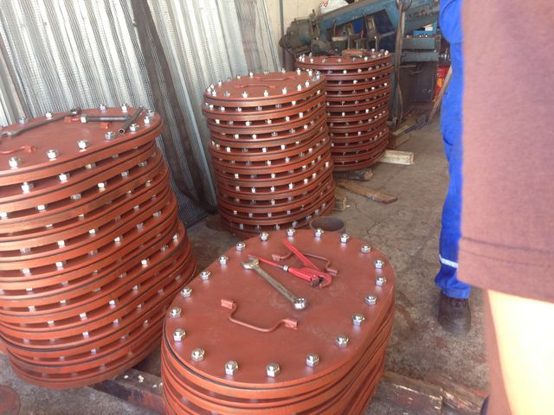
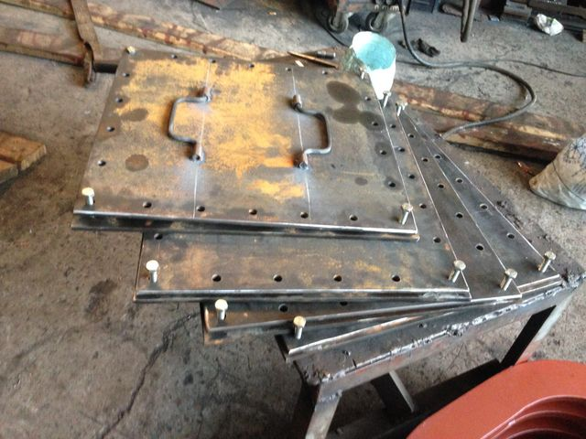
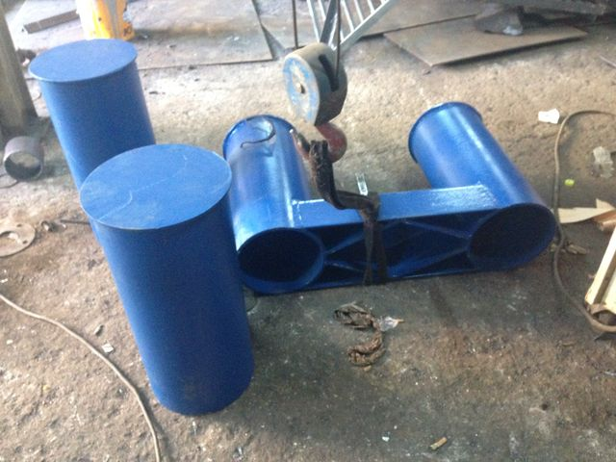
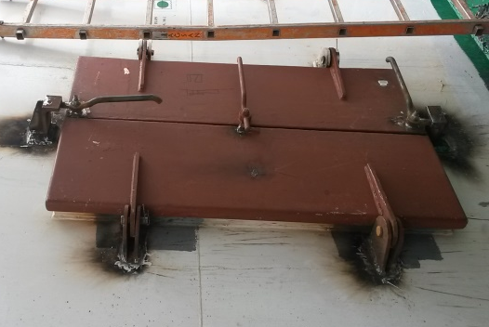
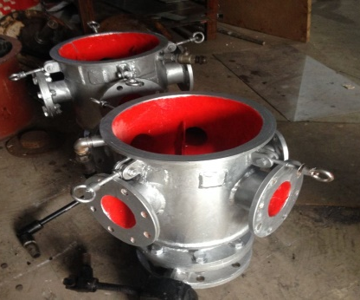
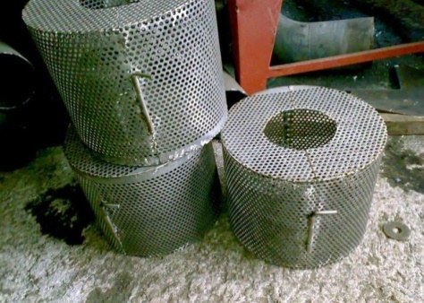
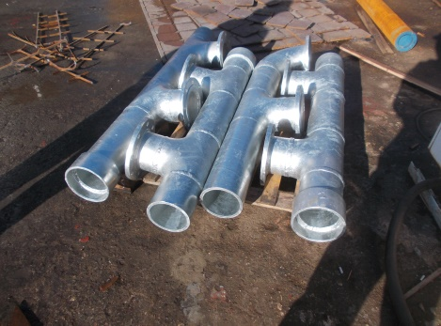
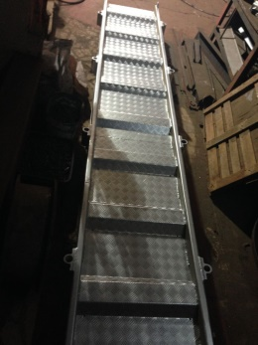
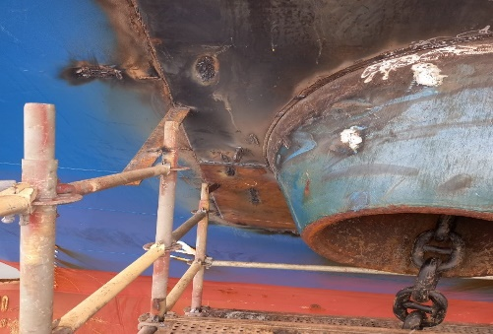
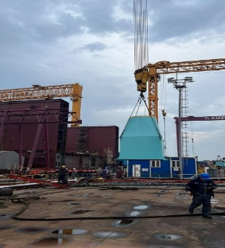
S H I P H U L L & O U T F I T T I N G & P I P I N G R E P A I R I N G
Powered by
MAKİNE’DEN ÇELİĞE TEK FİRMA TEK SERVİS

Slide 9
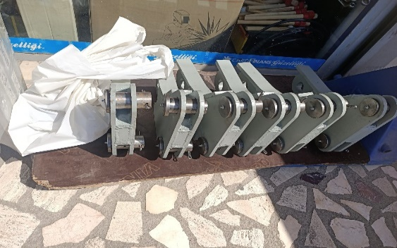
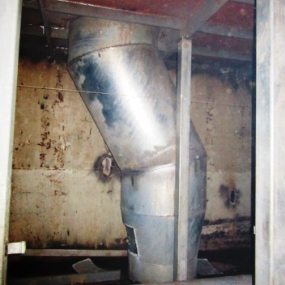
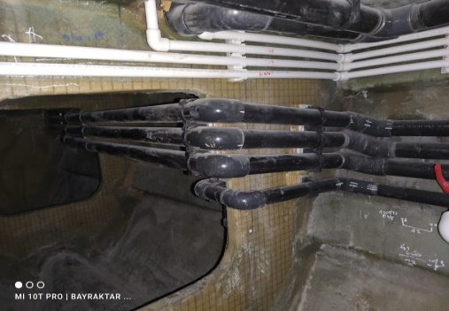
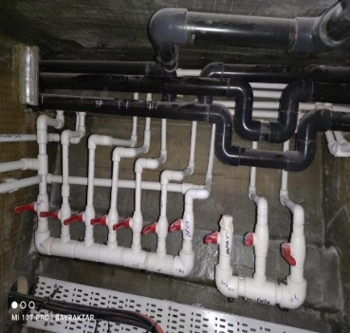
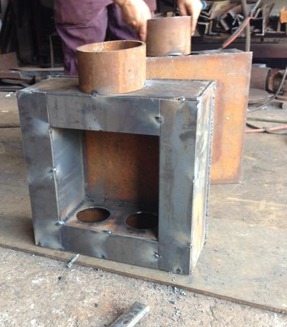
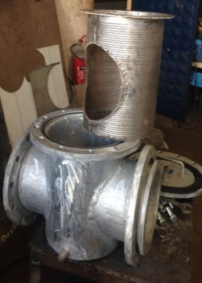
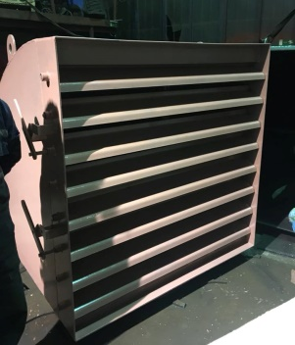
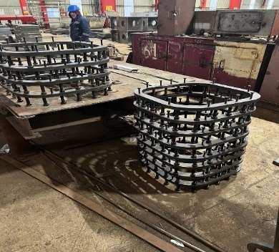
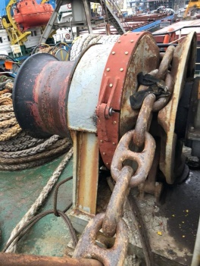
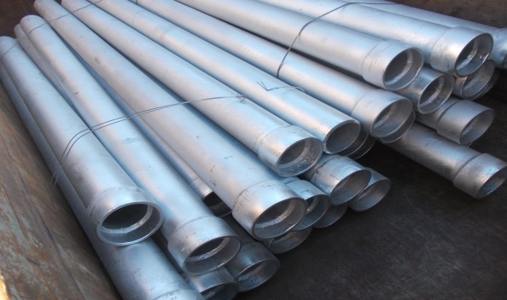
S H I P H U L L & O U T F I T T I N G & P I P I N G R E P A I R I N G
Powered by
MAKİNE’DEN ÇELİĞE TEK FİRMA TEK SERVİS

Slide 10
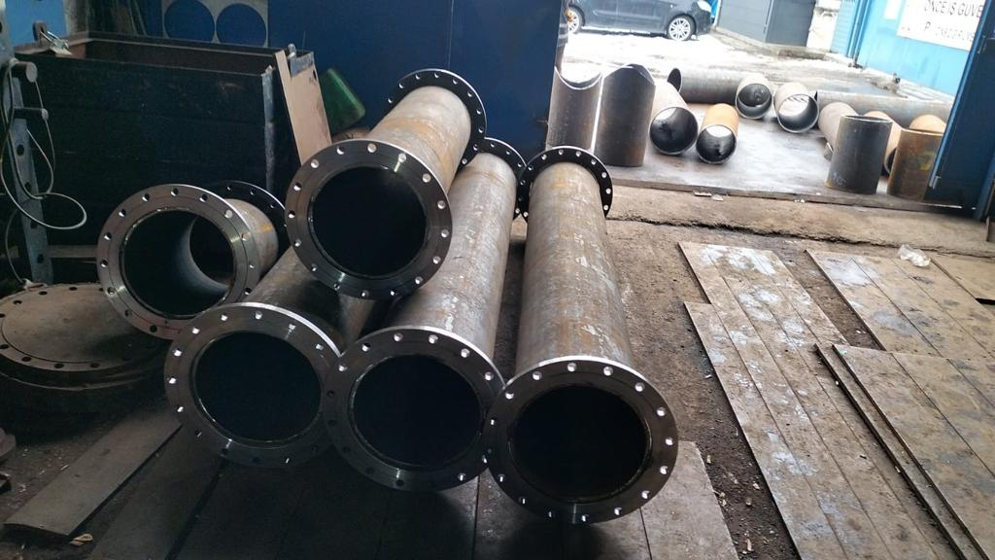
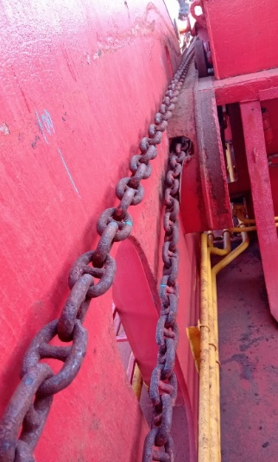
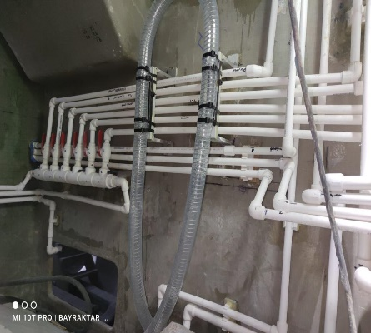
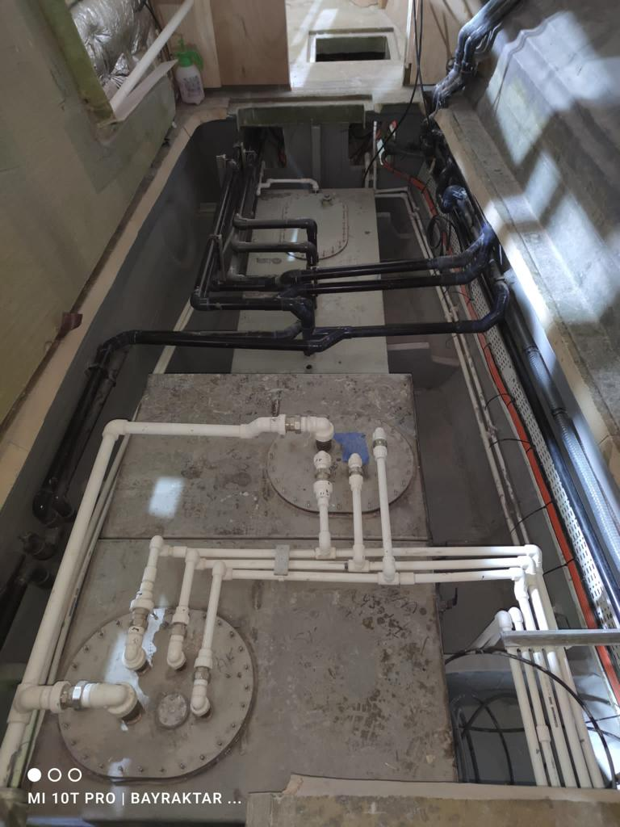
S H I P H U L L & O U T F I T T I N G & P I P I N G R E P A I R I N G
Powered by
Onarım fırsatlarını en üst düzeye çıkararak ve yedek parça değişimini en aza indirerek hizmet bütçeleri için daha iyi değer sağlıyoruz
7/24 en hızlı hizmet için çalışıyoruz
Şeffaflık ve ortaklık
Tüm işler için servis garantisi
Yeni onarım teknolojilerinin ve Müşteri ihtiyaçlarını karşılayan çözümlerin geliştirilmesi ve uygulanmasında iyiyiz, onlara karşı sorumluyuz
Teknoloji, faaliyetlerimizin arka planını oluşturmaktadır. Tüm servis çözümlerimiz teknik olarak sağlam ve güvenilirdir.
Yüksek güvenilirlik ve düşük servis maliyeti
TÜM İŞLER İÇİN SERVİS GARANTİSİ

Slide 11
S H I P H U L L & O U T F I T T I N G & P I P I N G R E P A I R I N G
Powered by
7/24 AKTİF ONARIM HİZMETİ

Slide 12
Powered by
EVLİYA ÇELEBİ MAH. GENÇ OSMAN CAD. CÖMERT SOK. GİPTAŞ SANAYİ SİTESİ A BLOK NO:44
34940 TUZLA – ISTANBUL – TURKIYE
www.TAS-GEM.com info@TAS-GEM.com
+90(545) 961 16 03 +90(546) 569 60 64

